Slide 1
МОЯ САМАЯ ЛЮБИМАЯ КНИГА
Подготовила ученица 4 класса ,,А” Глушкова Арина

Slide 2
Я хочу рассказать о КНИГЕ,,Приключения жёлтого чемоданчика”

Slide 3
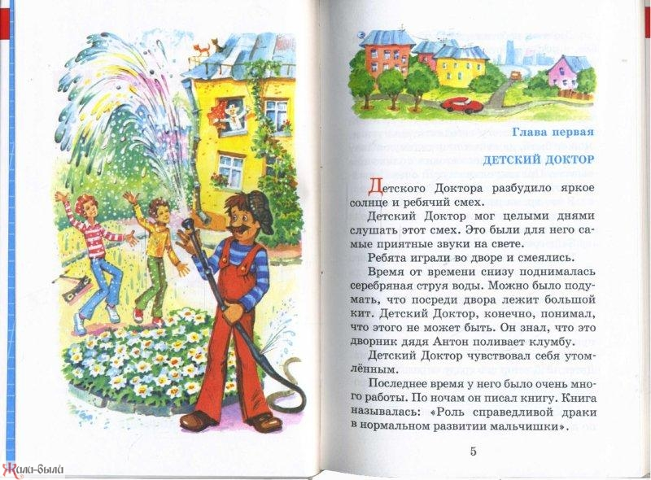

Slide 4
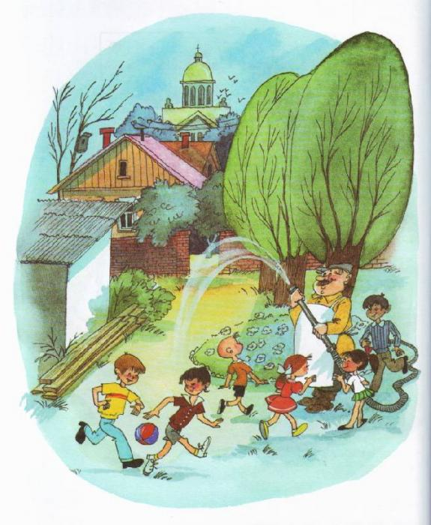

Slide 5
Также есть и фильм

Slide 6
Главные герои: Детский Доктор, мальчик Петя, девочка Тома
Автор: Софья Прокофьева.

Slide 7
СПАСИБО ЗА ВНИМАНИЕ

